Slide 1

Міністерство екології та природних ресурсів України
НАУКОВО-ДОСЛІДНА УСТАНОВА
«УКРАЇНСЬКИЙ НАУКОВИЙ ЦЕНТР ЕКОЛОГІЇ МОРЯ»
(УКРНЦЕМ)
Тема № 2 «Базова оцінка та визначення Доброго екологічного стану біоценозів і біорізноманіття Чорного моря в межах виключної морської економічної зони України»
Відповідальні виконавці:
Відповідальні
Науковий керівник:
Ковалишина С.П.,к.б.н. Відповідальні виконавці:
Теренько Г.В.к.б.н., Набокін М.В.
Ткаченко Ф.П., д.б.н.,проф.
Чужекова Т.В., к.б.н.
Савенко О.В.
Грандова М.О., к.б.н.
Ковалишина С.П., к.б.н.

Slide 2
Актуальність роботи
Актуальність роботи обумовлюється необхідністю розробки Морської стратегії України в межах імплементації Директиви ЄС (2008/56/ЄС) відповідно до Угоди про асоціацію між Україною та Європейським Союзом. На основі аналізу нинішнього стану, змін і тенденцій в стані біоценозів та біорізноманіття Чорного моря, що виникають під впливом антропогенних і природних факторів необхідним є розробка таких складових стратегії, як базова оцінка екологічного стану та статусу екосистем та визначення ДЕС Чорного моря в межах територіальних вод України та виключної морської економічної зони України. В НДР передбачається проведення базової оцінки та визначення ДЕС для індикаторів, пов’язаних із станом біоценозів та біорізноманіття Чорного моря.
Мета роботи
Метою НДР є базова оцінка та визначення ДЕС морського середовища відповідно до імплементації Директиви ЄС (2008/56/ЄС) за дескрипторами D1 – D4, D5, D6 і D8.

Slide 3
Завдання роботи
1. Базова оцінка стану біоценозів водної товщі Чорного моря
2. Базова оцінка стану бентосних біоценозів Чорного моря
3. Базова оцінка стану китоподібних Чорного моря.
4.Визначення критеріїв та показників ДЕС гідробіологічної складової.
5. Розробка екологічних цілей, спрямованих на поетапне покращення стану біорізноманіття Чорного моря.

Slide 4
Базова оцінка стану біоценозів та біорізноманіття водної товщі
(КРИТЕРІЇ)
Критерії оцінок фітопланктону
Біомаса
Біорізноманіття
Прибережжя | Дуже добрий | Добрий | Помірний | Поганий | Дуже поганий
зима | <1100 | 1100-1400 | 1400-2000 | 2000-4000 | >4000
весна | <1400 | 1400-1700 | 7400-2500 | 2500-4700 | >4700
літо | <1100 | 1100-1400 | 1400-2000 | 2000-4000 | >4000
осінь | <1000 | 1000-1250 | 1250-1850 | 1850-3700 | >3700
Показник | Стан морського середовища
 | Дуже добрий | Добрий | Помірний | Поганий | Дуже поганий
МЕС % | <20 | 20-35 | 35-55 | 56-75 | >75
Bac:Din | >8 | 8-6.3 | 6.3-4.3 | 4.3-2.3 | <2.3
Индекс Menhinick (1964) | 0.19-0.15 | 0.15-0.09 | 0.09-0.05 | 0.05-0.03 | 0.03-0.01
Критерії оцінок
зоопланктону
Стан Сезон | Відмінний | Добрий | Середній | Поганий | Дуже поганий
Загальна біомаса мезозоопланктону, мг*м⁻³
Весна | 400-300 | 300-150 | 150-70 | 70-10 | <10(>400)
Літо | 900-600 | 600-350 | 350-200 | 200-40 | <40(>900)
Осінь | 350-250 | 250-150 | 150-70 | 70-10 | <10(>350)
Біомаса Noctilucka scintillans, мг*м⁻³
Середьорічна | <50 | 50-250 | 250-500 | 500-2500 | >2500
Індекс Шеннону (біорізноманіття)
Середньорічна | >3,5 | 3,5-2,5 | 2,5-1,5 | 1,5-1,0 | <1,0
Notes:
MEC% – індекс відношення сумарної чисельності ціанобактерій, евгленових та дрібних джгутикових до загальної чисельності фітопланктону

Slide 5
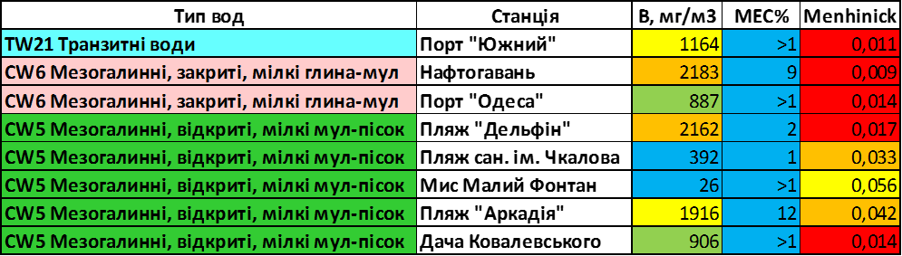
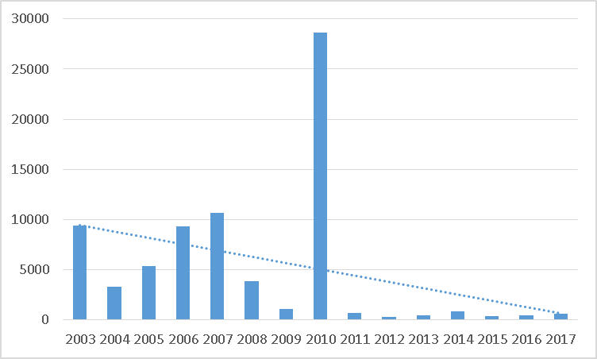
Базова оцінка стану біоценозів та біорізноманіття пелагіалі
За показниками фітопланктону
2016 р.
2017 р.
Незважаючи на розбіжності оцінки за різними показниками,
можна відмітити загальну тенденцію до покращання екологічного стану вод Чорного моря,
що на рівні угруповання мікроводоростей відображається у зменшенні загальної біомаси,
збільшенні показників видового різноманіття, зменшенні числа та інтенсивності «цвітінь».

Slide 6
Базова оцінка стану біоценозів та біорізноманіття пелагіалі
За показниками зоопланктону (2016 – 2017)
Біомаса
Регіон | Весна, мг*м⁻³ | Літо, мг*м⁻³ | Осінь, мг*м⁻³ | Середнє за рік, мг*м⁻³
Центральний р. | 28,23 | 133,48±114,18 | - | 80,86±112,07
Змішані води | 110,5 ±142,8 | 263,4 ±313,34 | 84,7±118,24 | 118,8±235,58
Дніпровський р. | 8,2 ±6,25 | 225,8 ±179,92 | - | 117,0±150,09
Дністровський р. | 7,86 ±7,36 | 144,32±158,88 | - | 76,09±110,67
Дунайський р. | 18,77 ±33,97 | 352,61±124,06 | 241,34±342,32 | 204,24±214,2
N.scintillans
Регіон | Весна, мг*м⁻³ | Літо, мг*м⁻³ | Осінь, мг*м⁻³ | Середнє за рік, мг*м⁻³
Центральний р. | 19,91 | 83,71±65,83 | - | 51,81±64,98
Змішані води | 4,2±7,2 | 184,64±57,6 | 11,86±20,49 | 26,14±38,91
Дніпровський р. | 0,004±0,022 | 1,21±1,3 | - | 0,77±2,0
Дністровський р. | 0,362±0,348 | 0,005±0,01 | - | 0,65±1,48
Дунайський р. | 1,143±0,862 | 0,0±0,0 | 42,36±111,4 | 6,3±20,45
Індекс Шенонну
(біорізноманіття)
Регіон | Весна | Літо | Осінь | Середнє за рік
Центральний р. | 1,757 | 1,458±0,275 | - | 1,607±0,275
Змішані води | 1,116±0,557 | 1,001±0,735 | 1,905±0,312 | 1,175±0,614
Дніпровський р. | 0,828±0,272 | 1,305±0,692 | 1,745±0,172 | 1,11±0,639
Дністровський р. | - | 1683±0,194 | - | -
Дунайський р. | - | 1,606±0,268 | 1,839±0,935 | 1,722±0,725
Показник біомаси
демонструє досить низькі
значення, низьким є
різноманіття. Добрим
показником є низький рівень
розвитку N.scintillans

Slide 7
Базова оцінка стану біоценозів та біорізноманіття пелагіалі
Критерії оцінки
Хлорофіл – а (натурні спостереження) (Moncheva & Boicenco, 2011)
Район | Високий | Добрий | Помірний | Низький | Поганий
Прибережжя | <0.9 | 0.9-1.5 | 1.5-3.1 | 3.1-7.0 | >7.0
Зона змішаних вод | <0.7 | 0.7-1.2 | 1.2-2.5 | 2.5-5.5 | >5.5
EQR | 1-0.80 | 0.80-0.63 | 0.63-0.43 | 0.43-0.23 | 0.23-0.0
Хлорофіл – а (супутникові данні) (Звіт УкрНЦЕМ Baltic2Black, 2012)
Електронний ресурс - режим доступу:
http://ec.europa.eu/environment/marine/international-cooperation
/regional-sea-conventions/bucharest/pdf/Baltic2Black%20report.pdf

Slide 8
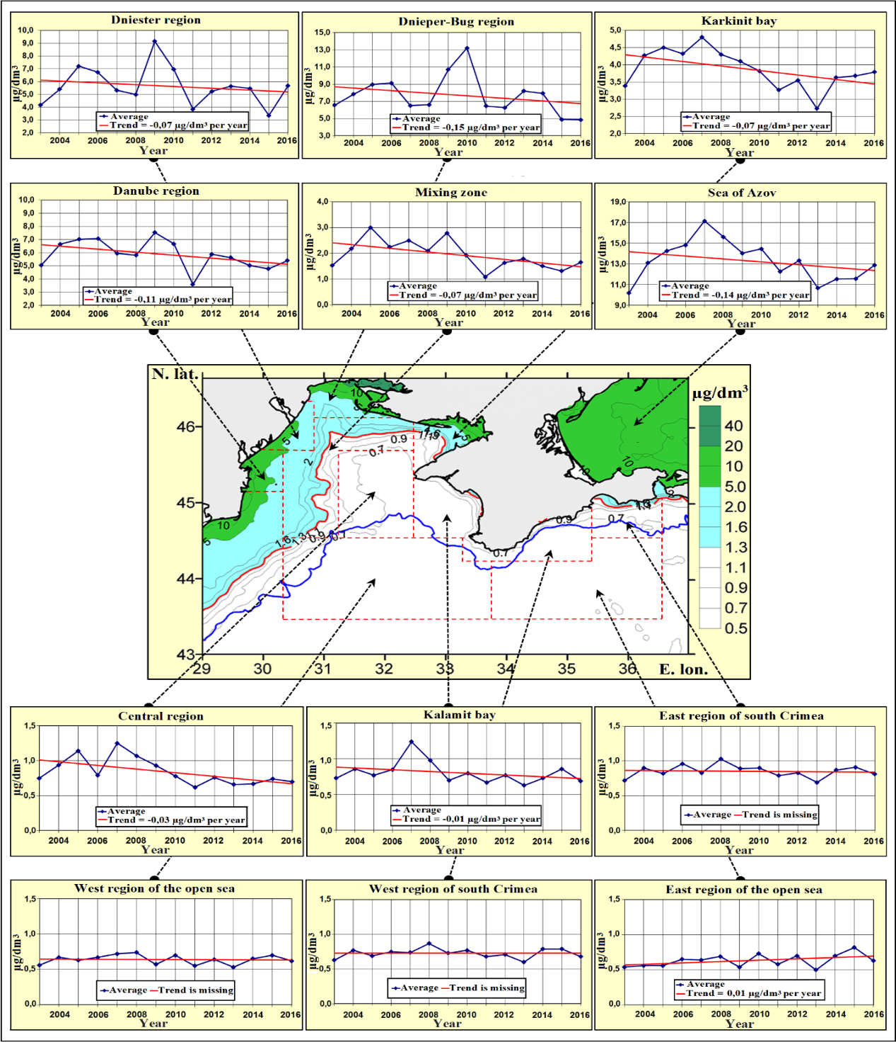
Базова оцінка стану біоценозів та біорізноманіття пелагіалі
Хлорофіл – а (супутникові данні)
середні значення концентрації хлорофілу-а
по районах шельфу України в Чорному
і Азовському морях складають:
– в Дніпро-Бузькому 7,7 мкг / дм³;
– в Дунайському 5,9 мкг/ дм³;
– в Дністровському 5,7 мкг / дм³;
– в Каркінітській затокі 3,9 мкг / дм³;
– в зоні змішування - 1,9 мкг/дм³;
– в центральному районі 0,84 мкг / дм³;
– в Каламітській затокі 0,81 мкг / дм³;
– в відкритих районах моря і
на шельфі Південного Криму 0,63 - 0,85 мкг / дм³;
– в Азовському морі 13,3 мкг / дм³.

Slide 9
Базова оцінка стану біоценозів та біорізноманіття пелагіалі
Хлорофіл – а (натурні спостереження) ОЦІНКА СТАНУ ПРИБЕРЕЖЖЯ
сезон | 2012 | 2013 | 2014 | 2015 | 2016 | 2017 | Середнє
зима | 2,71 | 7,78 | 3,17 | 3,83 | 1,83 | 3,24 | 3,91
весна | 2,91 | 6,50 | 2,21 | 1,47 | 1,76 | 2,30 | 2,84
літо | 3,04 | 2,79 | 2,13 | 1,58 | 1,75 | 2,02 | 2,19
осінь | 1,69 | 5,00 | 1,48 | 1,30 | 2,03 | 1,57 | 2,07
Місяць | 2012 | 2013 | 2014 | 2015 | 2016 | 2017 | Середнє
1 | 1,69 | 2,83 | 2,68 | 1,06 | 0,93 | 3,34 | 2,17
2 | 5,55 | 17,28 | 0,83 | 3,89 | 2,50 | 4,59 | 6,24
3 | 3,32 | 4,78 | 4,97 | 0,69 | 0,81 | 2,78 | 3,27
4 | 3,62 | 4,75 | 2,34 | 0,83 | 0,35 | 2,05 | 2,62
5 | 1,85 | 4,83 | 2,86 | 2,50 | 3,66 | 2,20 | 2,92
6 | 3,34 | 9,50 | 1,40 | 1,53 | 2,40 | 2,28 | 3,17
7 | 3,33 | 4,15 | 0,54 | 1,10 | 2,40 | 1,86 | 2,12
8 | 3,60 | 1,74 | 3,81 | 2,56 | 2,58 | 1,69 | 2,72
9 | 2,86 | 3,52 | 2,17 | 1,72 | 1,77 | 2,69 | 2,44
10 | 1,87 | 3,26 | 1,63 | 2,01 | 2,49 | 2,14 | 2,21
11 | 2,22 | 12,99 | 1,66 | 0,46 | 2,20 | 1,79 | 3,30
12 | 0,02 | 0,29 | 2,11 | 0,58 | 1,35 | 0,52 | 1,07

Slide 10
БАЗОВА ОЦІНКА БІОЦЕНОЗІВ ТА БІОРІЗНОМАНІТТЯ ДОННИХ ОСЕЛИЩ
Критерії макрозообентос: кількість таксонів, достаток, біомаса, індекс Шеннона.
Стан навколишнього середовища вимірюється за допомогою індексів,
відповідних до MSFD - AZTI Marine Biotic Index
(AMBI, M - AMBI(Claudet & Fraschetti, 2010).
Показник | Високий | Добрий | Помірний | Бідний | Поганий
H’ для м'яких грунтів | ≥ 3,3 | 2,5-3,3 | 1,8-2,5 | 1,1-1,8 | < 1,1
H’ для піщаних і змішаних ґрунтів | ≥ 4 | 3,1-4 | 2,2-3,1 | 1,3-2,2 | < 1,3
AMBI | 0,2 - 1,2 | 1,2 - 3,3 | 3,3 - 4,3 | 4,3 - 5,5 | 5,5 - 7,0
M-AMBI | ≥ 0.85 | 0,55-0,85 | 0,39-0,55 | 0,2-0,39 | <0,2

Slide 11
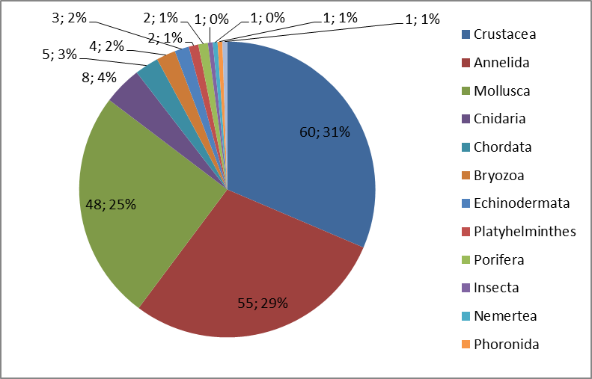
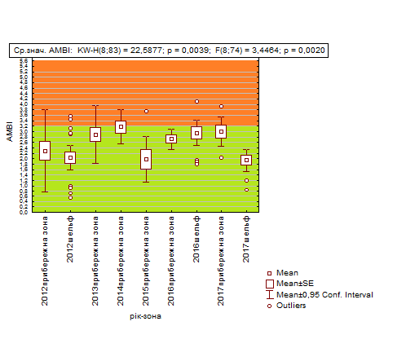
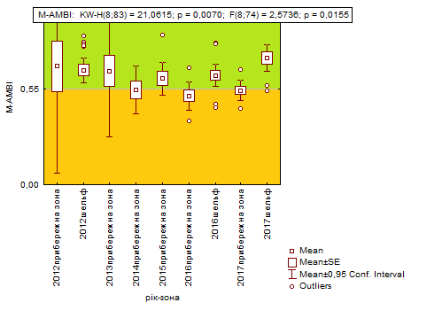
БАЗОВА ОЦІНКА БІОЦЕНОЗІВ ТА БІОРІЗНОМАНІТТЯ ДОННИХ ОСЕЛИЩ
За показниками макрозообентосу
191 таксон рангу вид і вище,
що говорить про достатньо
високе бета-різноманіття
Роки | ДЕС | неДЕС
2012 | 80% | 20%
2013 | 67% | 33%
2014 | 20% | 80%
2015 | 88% | 13%
2016 | 39% | 61%
2017 | 68% | 32%

Slide 12
БАЗОВА ОЦІНКА БІОЦЕНОЗІВ ТА БІОРІЗНОМАНІТТЯ ДОННИХ ОСЕЛИЩ
Критерії для макрофітобентосу
Оцінки за критеріями
Екологічний статус-клас (ESC) | Екологічні оціночні індекси EEI
 | Питома поверхня трьох домінантів, (S/W)_{3Dp},м² · кг⁻¹ | Відносна екологічна якість EQR | Питома поверхня угруповання, (S/W)_{x} ,м² · кг⁻¹ | Відносна екологічна якість EQR | Індекс поверхні фітоценозу SI_{ph}, одиниці | Відносна екологічна якість EQR
High – Відмінний стан чи референційні умови | (S/W)_{3Dp} < 15 | ≥ 0.82 | (S/W)_{x} < 60 | ≥ 0.98 | SI_{ph} < 25 | ≥ 0.95
Good – Добрий стан | 15 ≤ (S/W)_{3Dp} ≤ 30 | 0.54 | 60 ≤ (S/W)_{x} ≤ 80 | 0.79 | 25 ≤ SI_{ph} ≤ 40 | 0.84
Moderate – Задовільний стан | 31 ≤ (S/W)_{3Dp} ≤ 45 | 0.37 | 81 ≤ (S/W)_{x} ≤ 120 | 0.58 | 41 ≤ SI_{ph} ≤ 55 | 0.68
Poor – Поганий стан | 46 ≤ (S/W)_{3Dp} ≤ 60 | 0.25 | 121 ≤ (S/W)_{x} ≤200 | 0.17 | 56 ≤ SI_{ph} ≤90 | 0.15
Bad – Дуже поганий стан | (S/W)_{3Dp} > 60 | ≥0 | (S/W)_{x} > 200 | ≥0 | SI_{ph} > 90 | ≥0
Морфофункціональні показники | Номера станцій
 | ст. 4 | ст. 9 | ст. 10 | ст. 11
Біомаса, кг · м⁻² | 1.477 | 1.795 | 0.951 | 0.471
S/W_{х}, м² · кг⁻¹ | 81.96 | 65.3 | 82.7 | 62.6
S/W_{3Dp}, м² · кг⁻¹ | 47.3 | 60.3 | 36.6 | 41.4
SI_{ph}, одиниці | 29.14 | 26.90 | 10.71 | 9.07

Slide 13
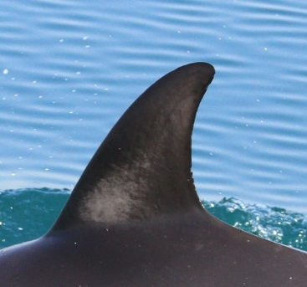
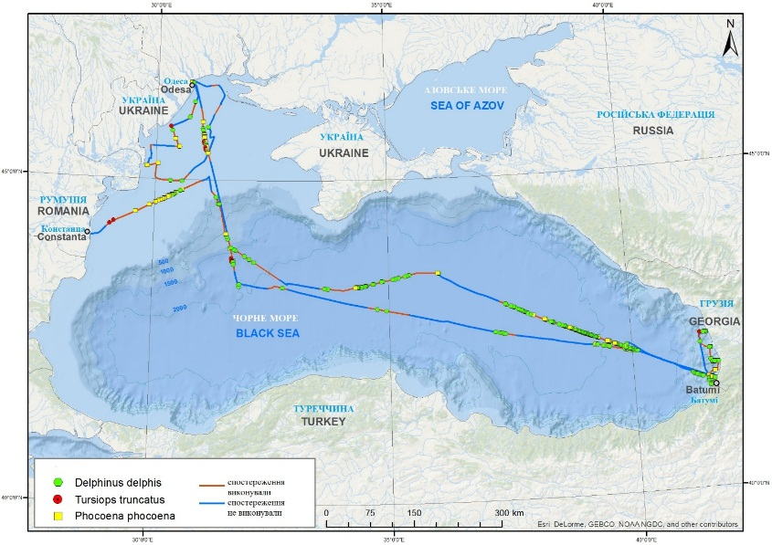
Оцінка стану китоподібних
Загальна чисельність, щільність та поширення
Оцінки чисельності китоподібних для українських вод в ПЗЧМ
склали :
Морська свиня: 6713 (CV = 27,57; 95% CI = 3888 - 11591);
Звичайний дельфін: 24057 (CV = 30,62; 95% CI = 13163 - 43968);
Афаліна: 15096 (CV = 22,19; 95% CI = 9727-23428).
Поширення китоподібних у відкритому морі:
суднові спостереження
В 2016-2018 роках
були фотоідентифіковані
27 афалін
до викидів китоподібних на українське узбережжя Чорного моря було виявлено, що більшість (близько 80 %) з них складає морська свиня (Phocoena phocoena), значно менший відсоток – це дельфіни: звичайний (Delphinus delphis) 12 % та афаліна (Tursiops truncatus) близько 8 %

Slide 14
Визначення критеріїв та показників ДЕС гідробіологічної складової
та розробка екологічних цілей
На основі визначення Доброго екологічного стану (ДЕС) для гідробіонтів
пелагіалі та бенталі Чорного моря в межах виключної морської економічної
зони України та базової оцінки стану біоценозів водної товщі та донних угруповань
Чорного моря в межах виключної морської економічної зони України
визначено екологічні цілі (цільові концентрації) наступних
гідробіологічних угруповань:
• Фітопланктон;
• Мезозоопланктон;
• Хлорофіл –а (натурні та супутникові спостереження);
• Зообентос;
• Фітобентос.

Slide 15
Основні результати
Науково–технічний звіт, який містить базову оцінку, визначення Доброго екологічного стану, розроблені екологічні цілі, спрямовані на поетапне покращення стану біоценозів і біорізноманіття в межах виключної морської економічної зони України відповідно до Директив ЄС (2008/56/ЄС, 2008/60/ЄС).
Результати НДР будуть використані: Мінприроди України, Активним центром з біорізноманіття Чорного моря, Секретаріатом Чорноморської комісії, зацікавленими відомствами, органами влади,
науково–дослідними організаціями, у Національній доповіді про стан довкілля України, представлені на веб–сайті УкрНЦЕМ.
Виконана НДР повністю відповідає Технічному завданню.

